Slide 1


Van strijd naar dromen
Ervaringsverhaal over zelfregie
Klazine Tuinier
Utrecht, 10 maart 2017

Slide 2
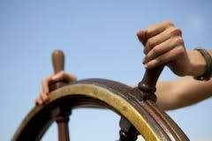
Zelfregie

Slide 3


Slide 4

Dromen…

Slide 5
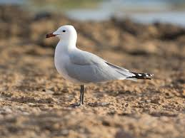

Slide 6

Hard werken

Slide 7
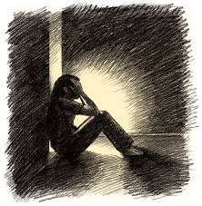

Slide 8


Slide 9


Slide 10

Gevoelloos

Slide 11

Aanpassen

Slide 13
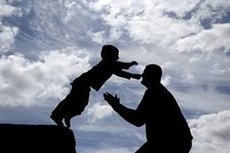
Vertrouwen

Slide 14


Slide 15
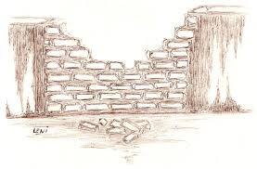
Herstel

Slide 16
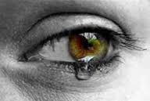

Slide 17


Slide 19


Zelf
Regie

Slide 20


Slide 21

Jezelf waarnemen

Slide 22
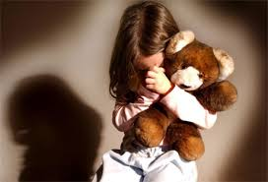

Slide 23
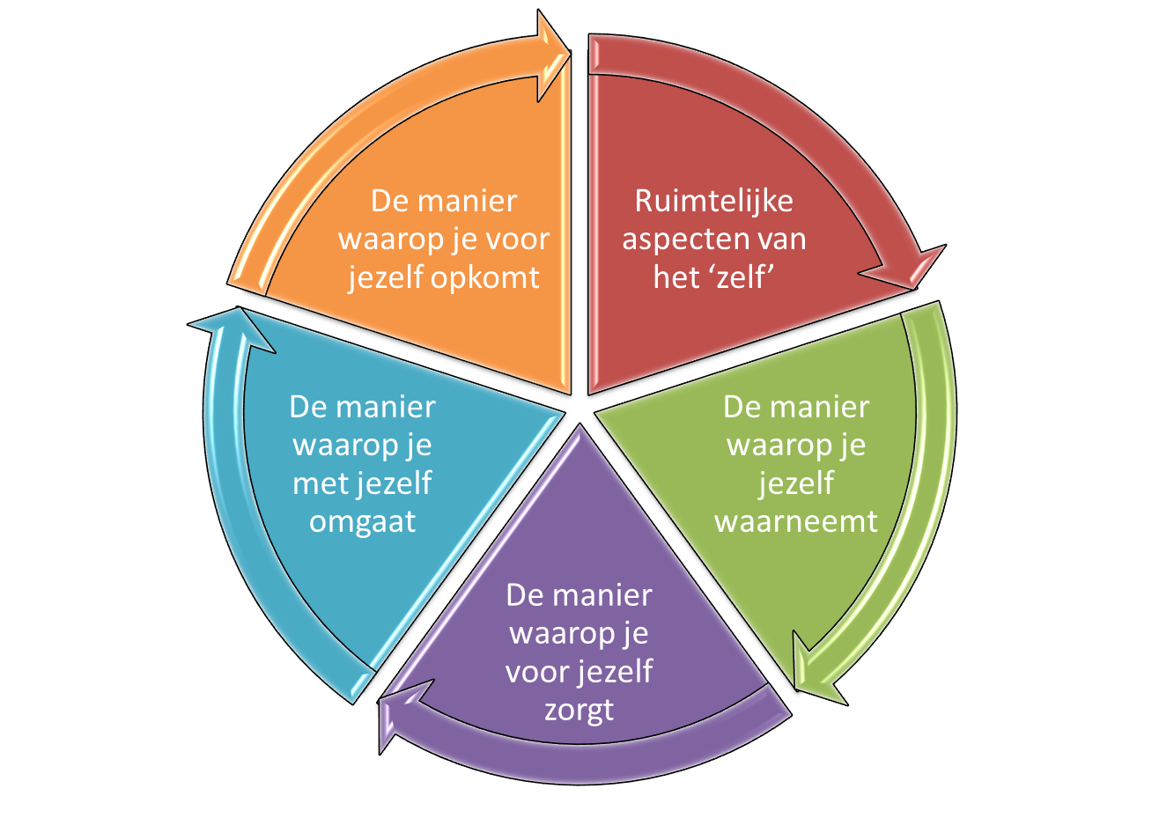

Slide 24
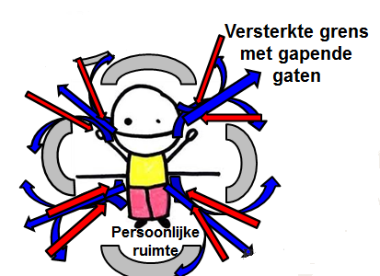

Slide 25
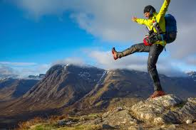
Doen

Slide 26

Trainen

Slide 27

Valkuil

Slide 28

Tegen jezelf praten

Slide 29
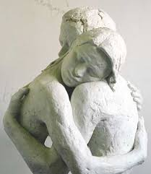
Jezelf accepteren

Slide 30


Slide 31

Ondersteunen

Slide 32
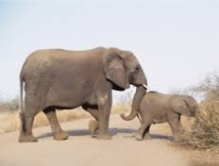
Een duwtje in de goede richting

Slide 33

Keuzes maken

Slide 34
1. Vertrouwen
2. Spreek oprecht vertrouwen uit dat herstel mogelijk is
3. Steun de ontwikkeling van het ‘zelf’
4. Wees niet bang voor conflicten
5. Ga doen
6. Neem de tijd
7. Ondersteun
8. Geef af en toe een duwtje in de goede richting
9. Laat mensen keuzes maken

Slide 35


Slide 36

Bedankt voor het luisteren!

